Slide 1
Урок окружающего мира

Slide 2
Проверка домашнего задания
1В
2 Б
3В
4А
5Б
6В
7А,В
8Б
Ответы теста

Slide 3
кроссворд
п
я
е
л
г
т
е
п
и
с
е
а
л
п
ц
й
ь
а
г
а

Slide 4
План работы
Границы зоны.
Климат.
Растительный и животный мир.
Население, деятельность людей.
Охрана природы.
ЦЕЛЬ: Познакомиться с зоной степей, узнать положение зоны на карте, растительный и животный мир, подумать над экологическими проблемами степей.

Slide 5
ФИЗКУЛЬТМИНУТКА

Slide 6
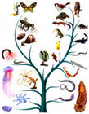
Работа в группах
Географы
Зоологи
Ботаники
Экологи

Slide 7
географы
Географическое положение зоны степей относительно других природных зон и сторон горизонта
Поверхность зоны степей
Погода летом
Погода зимой

Slide 9
Ботаники
Растения степи
Приспособленность растений к климату степи

Slide 11
зоологи
Виды животных, обитателей степи
Приспособленность животных степи к природным условиям: размеры, окраска, образ жизни, чем питаются.
Пример цепи питания животных степи

Slide 12
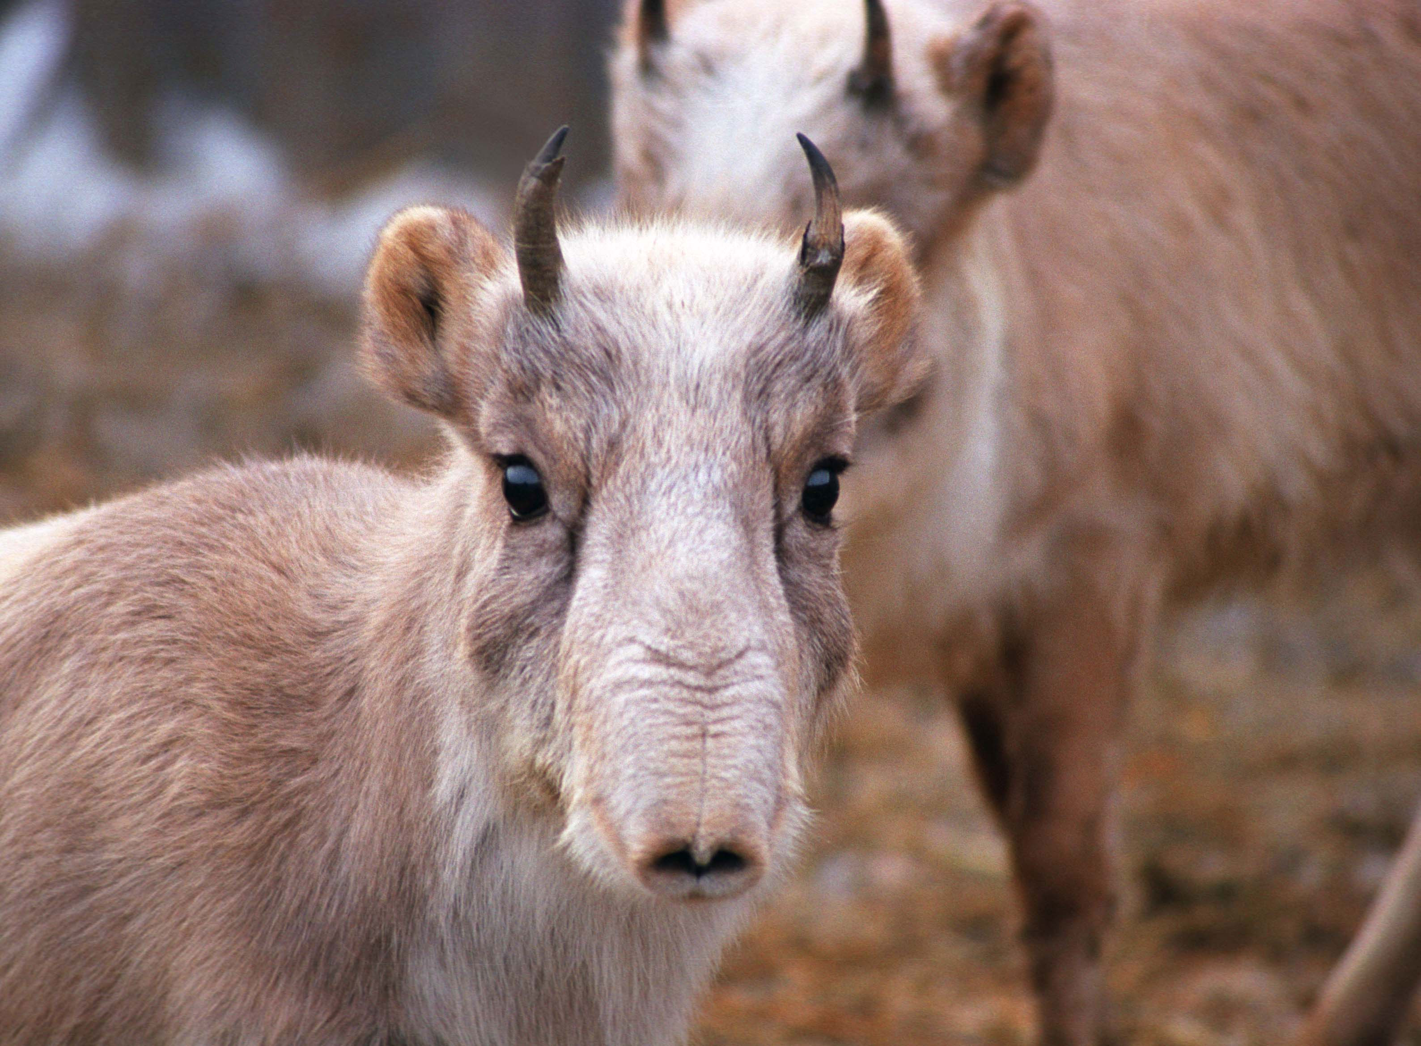
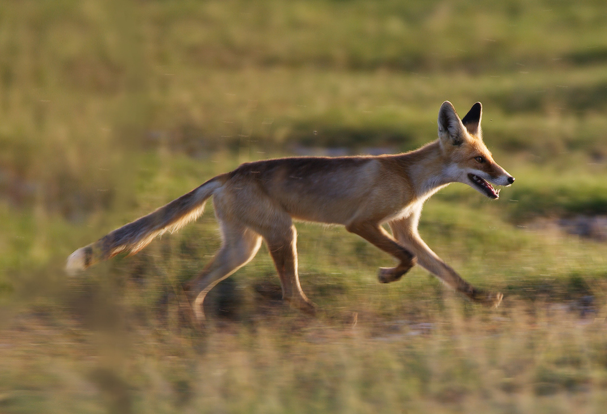
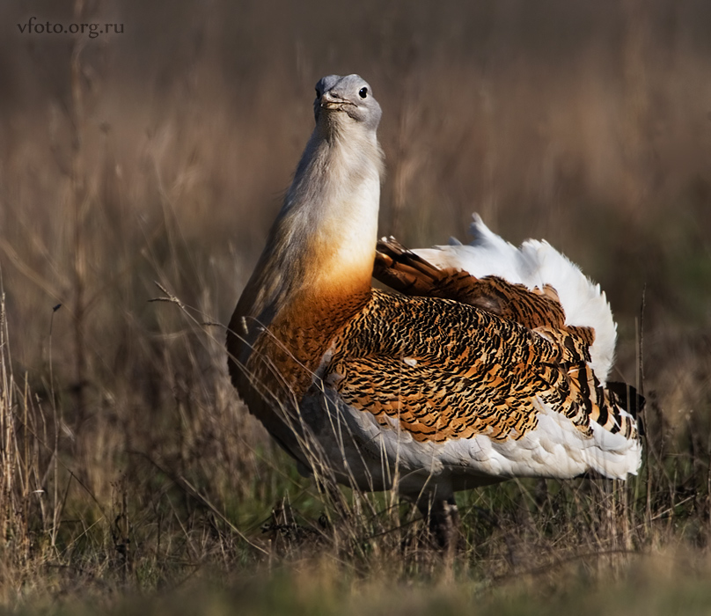
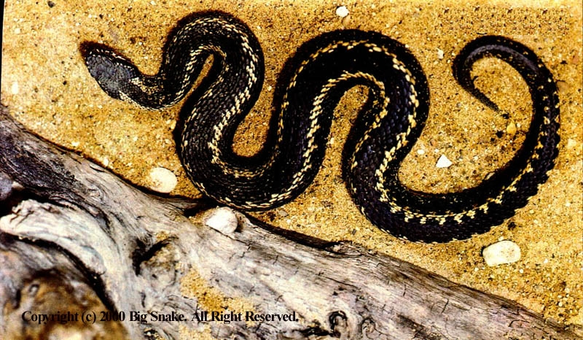

Slide 13
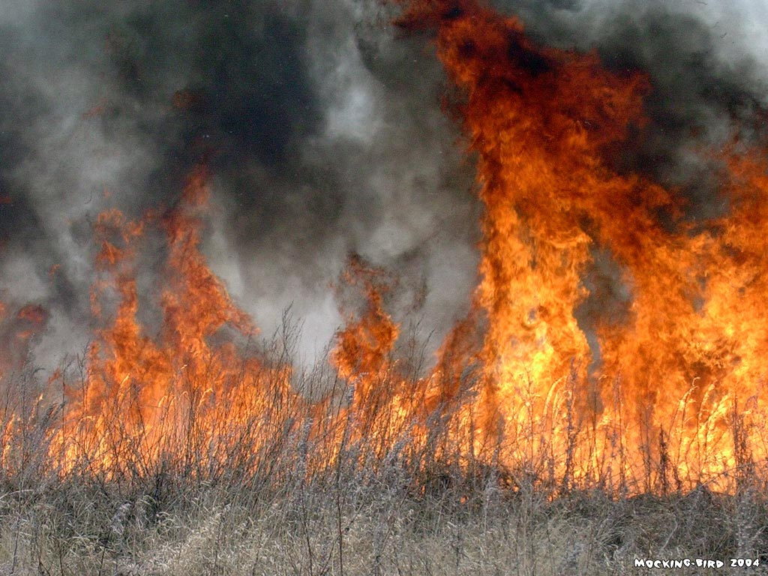
экологи
Экологические проблемы степи и пути их решения
Охрана редких растений и животных. Заповедники.

Slide 14
синквейн

Slide 15
Итоги урока
Вопросы рубрики «Проверим себя» стр.93 учебника

Slide 16
Домашнее задание
с. 52-53 РТ выполнить задания
Читать с.90-93 учебника

Slide 17
МОЛОДЦЫ!

